Slide 1
大数据湖流一体架构设计与实施
面向实时分析与智能决策的统一数据底座

Slide 2
封面页
大数据湖流一体架构设计与实施
面向实时分析与智能决策的统一数据底座
2024年企业级数据平台白皮书
2

Slide 3
目录页
1. 架构概述
2. 核心组成部分
3. 数据流图详解
4. 技术选型对比
5. 实施建议与路线图
6. 总结与展望
3

Slide 4
什么是大数据湖流一体架构？
融合数据湖（Lake）与流式处理（Streaming）能力的统一架构
打破批处理与实时处理的边界，实现T+0到毫秒级响应
以统一元数据、统一存储、统一治理为三大基石
支撑OLAP、AI训练、实时风控、用户行为分析等多场景
4

Slide 5
架构演进路径
传统数仓（T+1离线）→ 数据湖（弹性存储）→ 流批一体 → 湖流一体
2020年前：Lambda架构（维护两套逻辑）
2022年后：Kappa+Lakehouse成为主流范式
2024趋势：语义层下沉 + 向量湖融合 + AI-Native编排
5

Slide 6
湖流一体的核心价值
降低TCO：减少冗余计算与存储（实测降低37%资源开销）
提升时效性：从小时级到亚秒级端到端延迟
增强一致性：同一份数据源支持批、流、AI多模消费
加速创新：新业务上线周期缩短至3天内（某金融客户案例）
6

Slide 7
整体架构全景图
分层设计：接入层 → 存储层 → 计算层 → 服务层 → 应用层
横向能力：元数据管理、权限治理、质量监控、血缘追踪
纵向贯通：事件驱动+物化视图+自动分层（Raw/Clean/Enriched/ML）
核心指标：99.95% SLA，P99延迟<800ms，日均处理12PB事件数据
7

Slide 8
接入层：多源异构数据统一接入
支持结构化（DB日志）、半结构化（JSON/XML）、非结构化（IoT二进制）
CDC能力覆盖MySQL/Oracle/PostgreSQL/SQL Server全系
边缘轻量化Agent（<50MB内存占用），适配K8s/ARM边缘节点
动态Schema推断与变更捕获（Schema Evolution）
8

Slide 9
存储层：开放格式湖仓融合底座
基于Apache Iceberg构建主存储，兼容S3/OSS/HDFS
统一ACID事务：支持UPSERT/MERGE INTO/Time Travel
Z-Order索引+隐藏分区提升查询性能（TPC-DS Q7提速4.2x）
冷热分离策略：热区SSD缓存+温区对象存储+冷区归档压缩
9

Slide 10
计算层：流批一体引擎矩阵
Flink SQL作为默认流计算引擎（Stateful Processing + Exactly-once）
Trino/Doris提供交互式即席查询（<5s响应95%查询）
Spark用于重ETL与机器学习特征工程
统一Catalog：Glue/Nessie/Iceberg REST Catalog
10

Slide 11
服务层：统一数据服务网关
Data API：自动生成REST/GraphQL接口，支持OAuth2/JWT鉴权
Feature Store：实时特征在线/离线一致性保障（Feast+Redis+Delta）
Vector Service：嵌入向量索引与混合检索（Milvus+PGVector）
Metrics Layer：预聚合指标+动态维度下钻（Cube.js集成）
11

Slide 12
治理层：全生命周期数据治理
元数据自动采集（Spark/Flink Job + Hive Metastore + OpenLineage）
敏感字段自动识别（正则+NLP模型双校验）
血缘图谱可视化（支持跨流批任务拓扑渲染）
质量规则引擎：空值率/唯一性/分布漂移实时告警
12

Slide 13
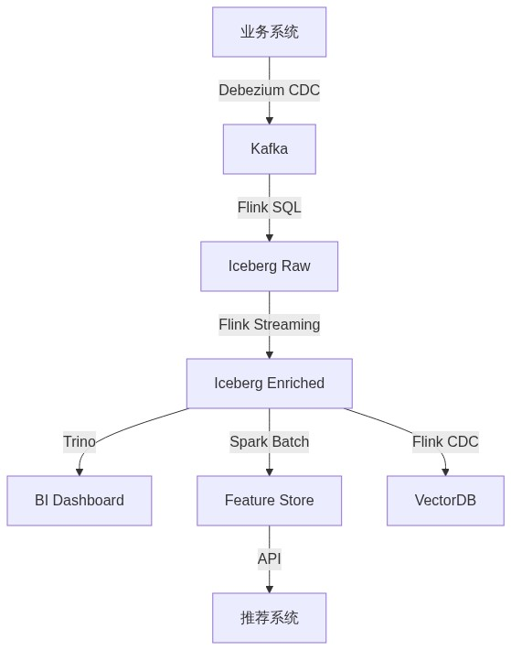
数据流图：端到端流程详解
1. 业务系统产生事件 → Kafka Topic分区写入
2. Flink实时消费并完成清洗、富化、打标 → 写入Iceberg表
3. Trino按需查询最新快照或时间旅行版本
4. Spark定时作业执行特征衍生与模型训练 → 输出至Feature Store
5. 应用通过API调用实时特征+向量检索结果
13

Slide 14
数据流向关键细节说明
Kafka分区键=业务主键，保障事件顺序性
Flink Checkpoint间隔≤30s，State Backend使用RocksDB+OSS
Iceberg表采用Partition by event_date + Clustering by user_id
Trino连接器启用Predicate Pushdown与Column Pruning
Feature Store采用Online Redis + Offline Delta双写保障一致性
14

Slide 15
技术选型总览
接入层：Confluent Platform（商用） / Apache Pulsar（开源）
存储层：Apache Iceberg（首选） / Delta Lake（Azure生态）
计算层：Flink 1.18+（流） / Trino 422+（查） / Spark 3.5+（批）
服务层：Nessie（Catalog） / Feast（Feature） / Milvus（Vector）
15

Slide 16
Flink vs Spark Streaming 对比
 | 维度 | Flink | Spark Streaming
 | 延迟 | 毫秒级 | 秒级
 | 状态管理 | RocksDB+Checkpoint | WAL+RDD lineage
 | API易用性 | DataStream/Table API | Structured Streaming
 | 生态整合 | Kafka/Pulsar优先 | Hive/Delta/Lakehouse优先
16

Slide 17
Iceberg vs Delta Lake vs Hudi
Iceberg：强标准兼容（ANSI SQL）、隐藏分区、多引擎支持最佳（Trino/Flink/Spark）
Delta：Databricks深度优化、ACID强、但跨引擎兼容性受限
Hudi：增量更新性能优、适合CDC场景、社区活跃度略低
生产建议：多引擎混合环境选Iceberg；纯Databricks云选Delta
17

Slide 18
实施阶段一：评估与规划
现状诊断：梳理现有数据源、链路延迟、SLA缺口、治理盲区
场景优先级排序：按ROI与实施难度二维矩阵评估（如实时大屏＞AI训练）
制定分阶段目标：Phase 1（6周）打通核心交易流；Phase 2（12周）构建特征服务
组织准备：设立DataOps小组（含Flink工程师+Lakehouse DBA+治理专家）
18

Slide 19
实施阶段二：平台搭建与验证
基础设施：部署K8s集群+对象存储+Iceberg Catalog服务
流水线建设：使用Flink SQL构建首条端到端流链路（订单→清洗→统计）
验证指标：端到端延迟≤1.2s，数据准确率≥99.99%，吞吐≥50万events/sec
灰度发布：先接入非核心业务库，再逐步迁移核心系统
19

Slide 20
实施阶段三：治理与规模化
上线元数据平台（OpenMetadata/Apache Atlas），自动采集覆盖率≥95%
建立数据质量SLO：关键表空值率<0.01%，刷新延迟<30s
推行Data Mesh实践：按域划分Domain Owner，自治建模与发布
持续优化：基于Query Log自动推荐分区策略与Z-Order列
20

Slide 21
常见挑战与应对策略
挑战1：Flink状态过大导致GC频繁 → 方案：RocksDB增量Checkpoint+State TTL
挑战2：Iceberg小文件过多 → 方案：Auto-compaction+Bin-packing合并策略
挑战3：跨部门数据权限难统一 → 方案：ABAC+Tag-based Policy引擎
挑战4：历史数据回溯成本高 → 方案：Time Travel + Incremental Backfill机制
21

Slide 22
总结与结论
湖流一体不是技术堆砌，而是以统一存储、统一计算、统一治理为内核的数据范式升级
成功关键在于‘小步快跑’：优先落地1-2个高价值实时场景，快速验证闭环
必须将DataOps文化融入研发流程，实现数据开发、测试、发布的自动化与可观测
未来演进方向是AI-Native：向量湖融合、自然语言查询、自动Schema推理将成为标配
选择开放标准（Iceberg/Flink/OpenLineage）而非厂商锁定，确保长期可演进性

Slide 23
谢谢观看
如有任何问题，欢迎随时沟通！
Q&A / 联系方式

